Slide 1
INVERS MATRIKS
Matematika Teknik 1 – D3 Teknologi Komputer
Lisda Meisaroh, S.Si., M.Si.
Email : lisda@tass.telkomuniversity.ac.id
Hp : 081320338823 (SMS Only, Office Hours)

Slide 2
CAPAIAN PEMBELAJARAN
Mampu mengerjakan soal yang berkaitan dengan invers matriks

Slide 3
MATERI PEMBELAJARAN
Matriks Kofaktor ordo 3x3
Invers matriks ordo 3x3

Slide 4
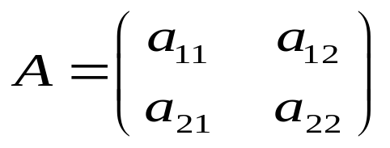
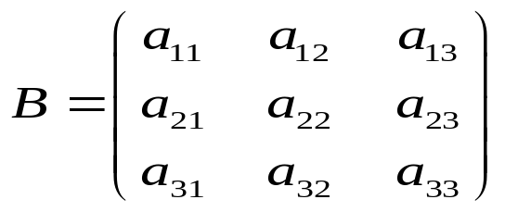
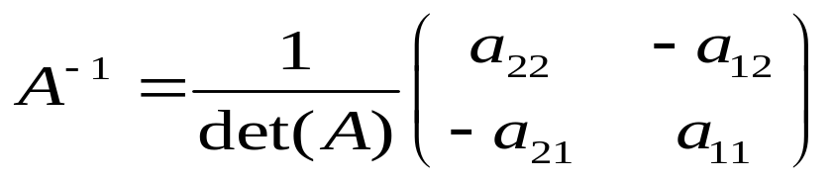
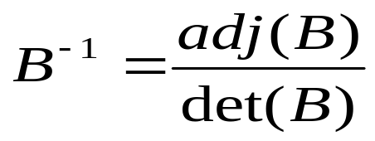
Invers Matriks
Misalkan A adalah matriks berordo 2x2 dan B adalah matriks berordo 3x3.
Maka determinan matriks A dan B adalah
Matriks Adjoint A adalah tranpose dari matriks kofaktor A.

Slide 5
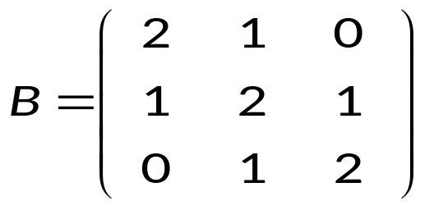
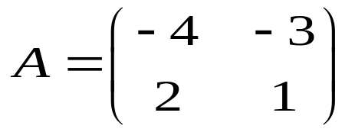
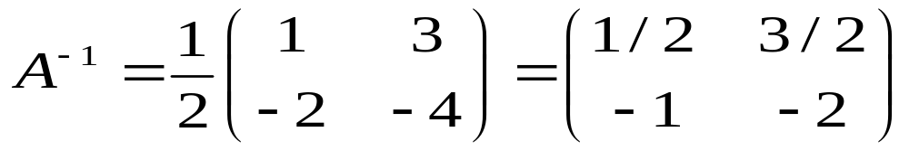
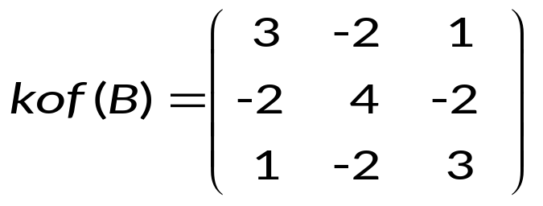
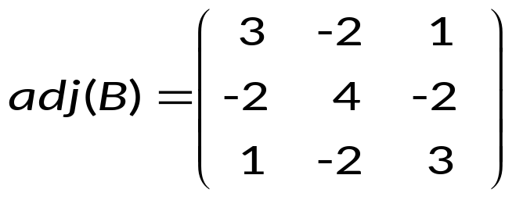
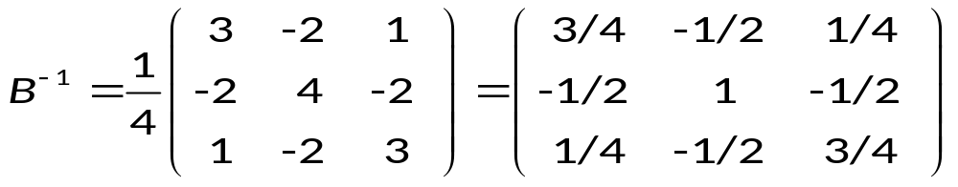
Contoh
Tentukan invers matriks dari
Jawab :

Slide 6
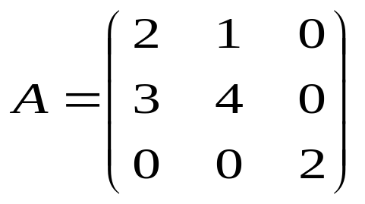
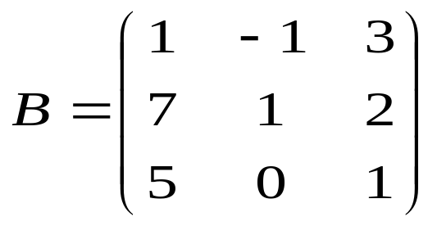
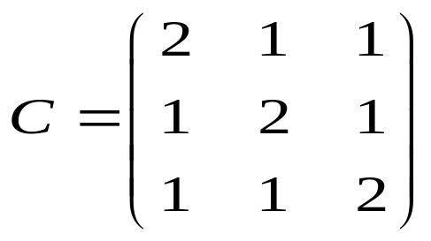
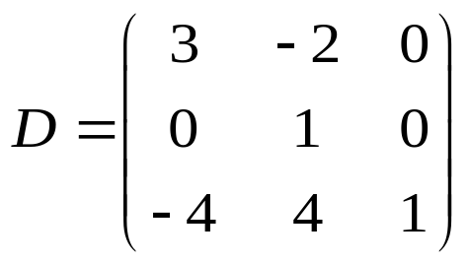
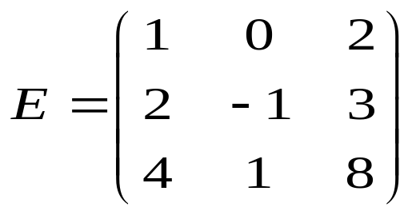
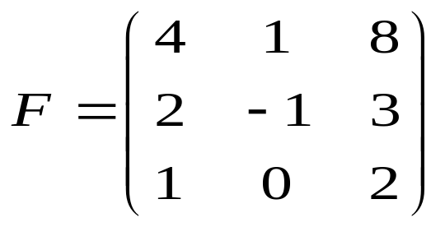
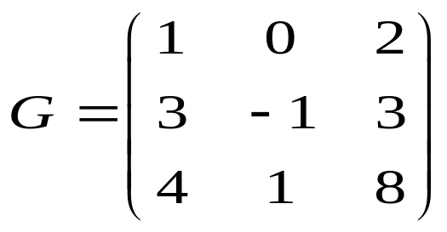
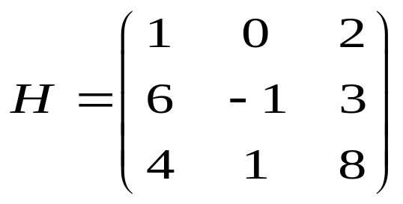
Latihan Soal
Tentukan determinan matriks dengan ekspansi kofaktor kemudian tentukan pula inversnya!

